Slide 1
8 luty 2022 roku

Slide 2
Jaki jest cel Dnia Bezpiecznego Internetu?
DBI ma na celu przede wszystkim inicjowanie i propagowanie działań na rzecz bezpiecznego dostępu dzieci i młodzieży do zasobów internetowych, zaznajomienie rodziców, nauczycieli i wychowawców z problematyką bezpieczeństwa dzieci w Internecie oraz nagłośnienie tematyki dotyczącej bezpieczeństwa online.

Slide 3
Zasady bezpiecznego korzystania z internetu

Slide 4
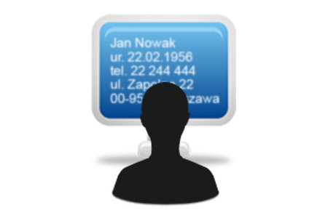
Nie udostępniaj swoich prywatnych danych nieznanym osobom
Takie dane jak twoje imię, nazwisko, numer telefonu czy komórki powinny być przez ciebie pilnie strzeżone. Nie należy ich podawać osobom poznanym przypadkowo na czacie czy gadu-gadu. Nigdy nie wiadomo, jak takie osoby będą chciały te dane wykorzystać.

Slide 5
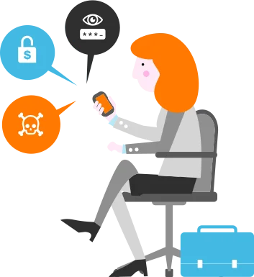
Nigdy nie podawaj komuś swojego hasła
Chyba, że masz ochotę na to by ktoś grzebał w twojej poczcie. I, na przykład, wysyłał głupie wiadomości do wszystkich twoich znajomych. Jako ty.

Slide 6
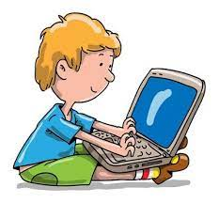
Nie wierz wszystkiemu co czytasz w sieci
W sieci jest wiele stron udających normalne serwisy. Jednak, często są one zrobione tylko po to, żeby wyłudzić twój adres i zalać potem skrzynkę tonami spamu. Bądź ostrożny rejestrując się w niesprawdzonych serwisach.

Slide 7
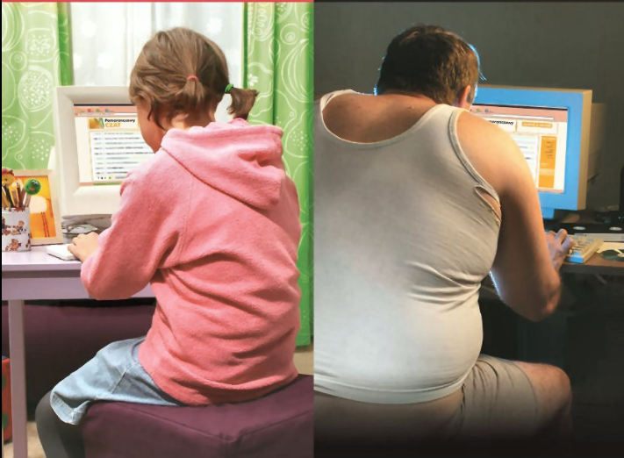
Nigdy nie umawiaj się na spotkanie z nieznajomą osobą
Fajnie poznać kogoś na czacie, ale czy to znaczy że chcemy się z tą osobą od razu spotykać? Jaką mamy gwarancję, że poznana w internecie osoba będzie tą samą osobą w "realu"? Żadną. Dlatego lepiej zachować ostrożność i poprosić rodziców o radę.

Slide 8
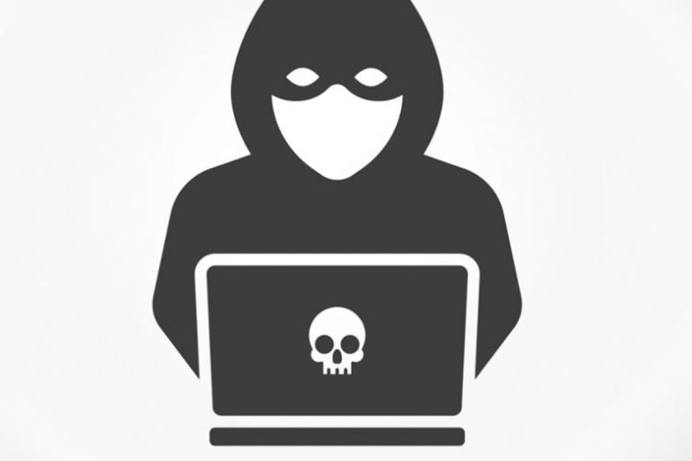
Nie odpowiadaj na zaczepki w sieci
Jeśli ktoś wysyła ci obraźliwe maile albo zaczepia na czacie - nie odpowiadaj. Po co się wkręcać? Takie złośliwe osoby tylko na to czekają. Lepiej zignorować ich wiadomości - w końcu znudzi im się wysyłanie tych głupot i poszukają innej ofiary.

Slide 9
Zostańcie bezpieczni w Internecie!
Magdalena Knieja

